Slide 1

بسم الله الرحمن الرحیم
Code
محاسبات
C
جلسه پنجم
کارگاه مبانی برنامه‌نویسی - دانشکده مهندسی کامپیوتر دانشگاه امیرکبیر

Slide 2
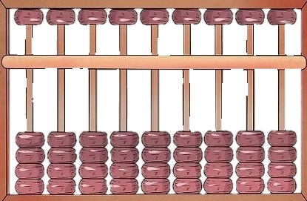
در دنیای کامپیوتر، تکنولوژی و برنامه‌نویسی، اهمیت محاسبات و برنامه‌هایی که در این زمینه به کمک انسان‌ها می‌آیند کاملا مشهود است. اگر کامپیوترها نبودند، انسان هرگز قادر به انجام برخی از این محاسبات نبود. بخش بزرگی از پیشرفتی که امروزه در تمام زمینه‌ها به دست آمده، مدیون همین محاسبات پیچیده‌ای‌ست که با برنامه‌های کامپیوتری انجام می‌شود. به همین دلیل، این جلسه از کارگاه را به انجام محاسبات و گرفتن ورودی از کاربر و نشان دادن خروجی توسط برنامه اختصاص داده‌ایم.

Slide 3


فهرست
سوال سوم
ساعت ۲
برای مطالعه
اعداد شبه‌رندوم
برای مطالعه
یک نکته‌ی خیلی جالب :)
پایان
20
19
18
12
10
5
4
محاسبات
سوال آخر
ماشین حساب
سوال دوم
کمی هندسه به قبلی اضافه کنیم!
زیر ذره‌بین
رندوم
سوال اول
نمایش حروف بزرگ و کوچک

Slide 4
این جمله را بارها و بارها شنیده‌ایم که کامپیوترها تنها با اعداد ۰ و ۱ کار می‌کنند. ۰ به معنای خاموش و ۱ به معنای روشن. در درس فهمیدیم که کامپیوتر برای تشخیص اعداد صحیح، اعشاری و غیره، باید هرکدام را به صورت ۰ و ۱ در بیاورد و شیوه‌های کد کردن انواع مختلف اعداد نیز با یکدیگر متفاوت است. اما حروف را چطور باید کدگذاری کرد؟ آیا شیوه‌ی فهماندن حروف به کامپیوتر را به یاد دارید؟
سوال اول: نمایش حروف بزرگ و کوچک

Slide 5
یک نکته‌ی خیلی جالب :) برای مطالعه
همان‌طور که می‌دانید حروف زبان انگلیسی ۲۶ تا هستند؛ پس ما به حداقل ۵ بیت برای نشان دادن این حروف نیاز داریم. در مثال‌ها هم اگر دقت کنید، ۵ بیت کم ارزش برای مشخص کردن این حروف به کار می‌رود:
A = (10 00001), B = (10 00010), C = (10 00011), …, Z = (10 11010)
و دو بیت پر ارزش، کوچک یا بزرگ بودن حروف را مشخص خواهد کرد. پس در کل ما ۷ بیت داریم.
A = (10 00001), a = (11 00001), B = (10 00010), b = (11 00010), …,
Z = (10 11010), z = (11 11010)
حرفA‌ در سیستم ASCII برابر با چه برابر است؟‌ عدد را در مبنای ۲ به دست آورید.
65 = 64 + 1 = 2⁶ + 1
= (???????)₂
حالا همین کار را برای حرف a انجام دهید...
97 = 64 + 32 + 1 =
2⁶ + 2⁵ + 1 = (???????)₂
1 2 3 26
1 1 2 2

Slide 6
یک نکته‌ی خیلی جالب :) برای مطالعه (ادامه)
راه حل اولی که به ذهن همه می‌رسد چیست؟
افزایش تعداد بیت‌ها. در این صورت
A = (10…000…00001)
همان‌طور که می‌بینید تعداد بیت زیادی بی‌استفاده می‌ماند تا فقط یک کاراکتر نمایش داده شود.
از طرفی کاراکتری به نام null وجود دارد (که به زودی با آن آشنا خواهید شد) که پترن آن تماماً صفر است. با وجود این تعداد صفری که در کاراکترها می‌تواند به وجود بیاید، ممکن است بخشی از آن به اشتباه به عنوان null برداشت شود و مشکلات زیادی به وجود بیاید. برای رفع این مشکل راه دیگری پیشنهاد شد...
اما بقیه‌ی کاراکترها چه؟
کاراکترهای زبان فارسی، زبان چینی، عربی، حتی کاراکترهای ریاضی و موسیقی و هزاران کاراکتر دیگر. آیا برای تعریف این کاراکترها، ۷ بیت که حتی بخشی از آن هم برای کاراکترهای انگلیسی مصرف شده کافی‌است؟
1

Slide 7
یک نکته‌ی خیلی جالب :) سیستم UTF-8 برای مطالعه (ادامه)
در صورتی که به تعداد کمی بیت نیاز داشته باشیم -یعنی حداکثر ۷ بیت (برابر تعداد x ها)- از این مدل کد استفاده می‌کنیم.
0xxxxxxx: 1 byte code
اگر به تعداد بیت بیش‌تری نیاز داشتیم -تا حداکثر ۱۱ بیت- از مدل دیگری استفاده می‌کنیم. در این مدل بایت اول (هشت بیت اول) با 110 شروع شده است. دو تا 1 یعنی کد ما دو بایت است. سپس دو بایت دوم با 10 شروع شده که معنای ادامه‌ی کاراکتر است. بنابراین ۳ بیت اول و ۲ بیت نهم و دهم برای در کد یک کاراکتر نقشی ندارند و فقط برای طولانی‌تر کردن فضای کد حضور دارند.
110xxxxx 10xxxxxx: 2 byte code
1110xxxx 10xxxxxx 10xxxxxx : 3 byte code, 16bits
11110xxx 10xxxxxx 10xxxxxx 10xxxxxx : 4 byte code, 21bits
…

Slide 8
برای حل مسئله‌ی پیش‌رو، در صورت نیاز می‌توانید به جدول تبدیل کد اسکی^{۱} به کاراکتر که در لینک زیر آمده‌است مراجعه کنید. با هم‌گروهی خود برنامه‌ای بنویسید که ابتدا در ورودی یک عدد و یک کاراکتر الفبایی دریافت کند. سپس کاراکتر الفبایی را به اندازه‌ی عدد شیفت دهد. خروجی برنامه هر دو صورت حرف بزرگ و حرف کوچک آن کاراکتر خواهد بود. مثال: اگر در ورودی کاراکتر B و عدد +3 باشد، در خروجی E وe چاپ شود.
ASCII lookup table
https://b2n.ir/202623

Slide 9
به عنوان یه برنامه‌نویس خوب، باید حواسمون باشه که بتونیم ورودی‌هایی که اشتباه هستند و با اون‌ها نمی‌تونیم خروجی مناسب رو تولید کنیم رو محدود کنیم. این کار می‌تونه با شرط‌ گذاری‌های درست، بازه‌بندی کردن ورودی و … انجام بشه؛ ولی حالا که هنوز شرط رو با هم یاد نگرفتیم، فرض می‌کنیم که ورودی‌ها همه درست و منطقی هستند و برنامه رو بدون اعمال محدودیت روی ورودی می‌نویسیم.

Slide 10
چرا اعداد رندوم مهم هستند؟ به نظر شما این اعداد چه کاربردی در دنیای کامپیوتر دارند؟ در برنامه‌نویسی، خیلی وقت‌ها ما می‌خواهیم مسائل دنیای واقعی را شبیه‌سازی کنیم که بسیاری از آن‌ها حداقل از دید ما تصادفی هستند. مثلا شکل ابرها یا بُر زدن دسته‌ای کارت و نحوه‌ی قرار گرفتن آن‌ها. به‌علاوه، اعداد رندوم کاربرد زیادی در ساخت و پیاده‌سازی‌ بازی‌ها دارند. طبیعتا شما دوست ندارید بازی‌ای را انجام دهید که در آن همیشه یک اتفاق می‌افتد و می‌خواهید هر بار در یک حالت مشابه اتفاقات متفاوتی رخ دهد، مثلا در پرتاب تاس در بازی مار و پله. بازی ریاضی جلسه‌ی قبل را به یاد دارید؟ اگر همیشه ترتیب کارت‌ و شماره‌های بازی یکسان باشد، آیا ادامه‌ی بازی معنایی دارد؟ یکی دیگر از کاربردهای خیلی مهم اعداد رندوم، در آمار و احتمالات و حل و پیاده‌سازی مسائل مربوط به آن‌ است که با آن در ترم‌های آینده به طور کامل آشنا خواهید شد.
زیر ذره‌بین: رندوم

Slide 11
حال اعداد رندوم چگونه تولید می‌شوند؟ آیا واقعا کامپیوتر قدرت این‌که اعدادی کاملا تصادفی تولید کند را دارد؟ جواب این پرسش خیر است! اعداد تصادفی‌ای که کامپیوتر تولید می‌کند، به هیچ‌وجه کاملا تصادفی نیستند و کامپیوتر تنها بر اساس الگوریتم‌های تولید عدد رندومی که دارای قطعیت هستند این اعداد را تولید می‌کند. یعنی این اعداد با کمک برخی توابع ریاضیِ از پیش تعریف شده تولید می‌شوند و نه به شکل تصادفی. همین موضوع باعث می‌شود که اگر ما برخی قواعد تولید عدد رندوم را رعایت نکنیم و یا به نفع خودمان تغییر دهیم، اعداد تولید شده حتی در ظاهر هم تصادفی نباشند و از یک الگوی مشخص پیروی کنند.

Slide 12
اعداد شبه‌رندوم یا pseudo random number برای مطالعه
از دبیرستان سری‌های حسابی و هندسی را به خاطر دارید. یک سری اعدادِ شبه‌رندوم، یعنی سری اعدادی که در نگاه اول، کاملا رندوم و بدون هیچ الگوی خاصی به نظر می‌آیند، اما کاملا قطعی هستند و پروسه‌ی تولید آن‌ها کاملا تکرارپذیر است.
در ساخت کامپیوترهای امروزی، سعی شده تا هیچ نویزی از بیرون کامپیوتر اعداد ۰ و ۱ درون کامپیوتر را تغییر ندهد، پس در حالت ایده‌آل، هیچ عددی که توسط یک کامپیوتر تولید شده دچار عدم قطعیت نمی‌شود (یعنی مثلا جای برخی ۰ و ۱ ها عوض نمی‌شوند).
به همین علت، برای تولید اعداد رندوم در کامپیوتر از توابعی به نام توابع شبه‌رندوم استفاده می‌شود. یک تابع شبه‌رندوم خیلی ساده، می‌تواند تابعی باشد که در خود دو المان نگه می‌دارد.
یکی تعداد بارهایی که اجرا شده (در این‌جا، n) است.
دیگری یک سری نامتناهی از اعداد از پیش‌تعیین‌شده (در این‌جا، S).

Slide 13
اعداد شبه‌رندوم یا pseudo random number برای مطالعه (ادامه)
این تابع با هربار اجرا شدن، یک واحد به عددn خود اضافه می‌کند و سپس nامین عدد موجود درS را به عنوان خروجی برمی‌گرداند. این تابع شبه‌رندوم است، چراکه با وجود بی‌ارتباط بودن ظاهری خروجی‌های آن نسبت به هم، اگر بتوانیم بعد از چندبار اجرای آن،n را به حالت اولیه‌ی خود برگردانیم، باز با همان سری قبلی مواجه خواهیم شد (که در اعدادی که واقعا رندوم باشند چنین اتفاقی نخواهد افتاد).
لازم به ذکر است که با استفاده از برخی سایت‌ها در اینترنت، می‌توان اعداد رندوم واقعی تولید کرد که این اعداد از وقایع طبیعی استخراج می‌شوند. (مثلا سایتrandom.org این اعداد را با استفاده از میزان نویزهای موجود از اتمسفر زمین استخراج می‌کند.)
برای دیدن لیستی از توابع شبه‌رندوم به لینک زیر مراجعه کنید.
https://b2n.ir/739146
https://www.random.org/

Slide 14
تا الان متوجه شدیم که اعداد تولید شده به هیچ عنوان تصادفی نیستند و به کمک برخی توابع و فرمول‌های ریاضی تولید می‌شوند. حال لازم است تا با مفهومی به نام seed آشنا شوید. می‌توان گفتseed نقطه‌ی شروع تابع تولید عدد رندوم است. بدیهی‌ است در صورتی که این مقدار تغییر نکند، تابع همواره رشته‌ای از اعداد ثابت تولید می‌کند و دیگر تصادفی نیست. برای مثال، تکه کد زیر را اجرا کنید.
for(int i = 0; i < 5; i++)
printf("%d", rand());
return 0;
می‌بینید که در هر بار اجرای این شبه کد، ۵ عدد ثابت تولید می‌شوند.
دلیل آن هم واضح است، ما هیچ‌گاه seed را تغییر ندادیم.
برای تغییرseed چه باید کرد؟

Slide 15
در این مرحله تابعsrand به کمک ما می‌آید. این تابع خروجی ندارد و کاربرد آن تنها این است که مقدارseed را برای تابعrand مشخص می‌کند. به این شکل که ورودی آن یک عدد صحیح است که به عنوانseed تابعrand انتخاب می‌شود. (در حالت قبلی که از این تابع استفاده نکردیم مقدارseed به شکل پیش‌فرض ۱ قرار گرفت). برای استفاده از این تابع هم چالش‌هایی وجود دارد، زیرا ما نیاز داریم برای این‌که عددمان هر بار تصادفی باشد، مقدارseed در هر بار اجرا تفاوت کند و ثابت نباشد. به نظر شما چگونه می‌توان این مشکل را حل کرد؟ چه چیزی را می‌توان به عنوان هسته یا seed رندوم انتخاب کرد که مدام در حال تغییر باشد و خروجی ثابت ایجاد نکند؟

Slide 16
یکی از راه‌حل‌های اصلی این است که از تابعtime استفاده کنیم، زیرا این تابع هربار بر اساس زمانِ سیستم عدد مختلفی را به عنوان خروجی برمی‌گرداند. برای مثال، کد زیر را اجرا کنید.
srand(time(0));
for(int i = 0; i < 5; i++)
printf("%d", rand());
این بار، برخلاف دفعه‌ی قبل بعد از هر بار اجرای برنامه، خروجی متفاوتی را مشاهده می‌کنیم که دلیل آن تغییر مقدارseed است.
توجه: به خاطر داشته باشید که برای درست کار کردن تابع رندوم، باید تنها یک بار به آنseed ای اختصاص دهید. در غیر این صورت نمی‌توان تضمین کرد که برای عدد رندوم تولید شده، احتمال آمدن عددx با عددy برابر باشد.

Slide 17
اگر دوست دارین در مورد تابعtime و خروجی‌ش تحقیق کنین. به نتایج جالبی می‌رسین :) این تابع مقدار ثانیه‌های سپری شده از تاریخ ۱ ژانویه‌ی ۱۹۷۰ رو برمی‌گردونه (که به این تاریخ می‌گن Unix epoch). پس با هر بار اجرای تابع rand، مقدار متفاوتی نسبت به دفعه‌ی قبل به دست میاریم که قابل پیش‌بینی نیست.
برای غیرقابل پیش‌بینی‌تر کردن این مقدار، می‌تونیم از کارهای جالب و خلاقانه‌ی دیگه‌ای هم استفاده کنیم؛ مثلا خروجی تابع تایم رو به جای ثانیه به میلی‌ثانیه تبدیل کنیم.
یه مثال دیگه، برنامه‌هایی هستن که بر اساس حرکت موس کاربر یا حرکت دادن موبایل و... می‌توننseed بسازن و با کمک اون عدد رندوم تولید کنن.

Slide 18
فرض کنید مثلثی دارید که دو ضلع و زاویه‌ی بین آن مشخص است، حال می‌خواهید با استفاده از اطلاعات فعلی، اندازه‌ی ضلع دیگر مثلث را حساب کنید. برای محاسبه‌ی ضلع سوم، احتمالا از دبیرستان به‌خاطر دارید که می‌توان از قانون کسینوس‌ها استفاده نمود. (اگر یادتون نیست با گوگل احساس راحتی کنین! از اون بپرسین!)
سوال دوم: کمی هندسه به قبلی اضافه کنیم!
شرط مسئله این است که برنامه قرار نیست اندازه‌ی اضلاع و زاویه‌ی بین را دریافت کند و باید هر ۳ را با کمک عدد رندوم تولید کنید! به این شکل که زاویه عددی بین ۰ تا ۹۰ و اضلاع هم هر کدام بین ۵ تا ۲۵ باشند. یعنی کد شما هم صورت سوال را طراحی می‌کند و هم پاسخ آن را می‌یابد!
امتیازی: پس از محاسبه‌ی ضلع سوم، به کمک قانون سینوس‌ها اندازه‌ی زاویه‌ی کوچک‌تر را به دست بیاورید (فکر می‌کنید چرا زاویه‌ی کوچک‌تر؟ چرا هر ۲ زاویه یا حتی زاویه‌ی بزرگ‌تر نه؟!) و در نهایت اندازه‌ی زاویه‌ی آخر را به دست آورید.

Slide 19
مشابه جلسه‌ی قبل،‌ سوالی مربوط به ساعت اما با رویکردی متفاوت را می‌خواهیم بررسی کنیم. این بار از شما می‌خواهیم برنامه‌ای بنویسید که با دریافت تعداد ثانیه‌ها به صورت یک عدد طبیعی،‌ محاسبه کند عدد داده شده معادل چند روز،‌ چند ساعت،‌ چند دقیقه و چند ثانیه است. عدد 9876543210 را وارد کنید و ببینید آیا برنامه به درستی کار می‌کند؟
سوال سوم: ساعت ۲
این برنامه را با شبه‌کدی که در جلسه‌ی قبل نوشتید مقایسه کنید. آیا محاسبات، کار را در مقایسه با دقیقه‌دقیقه پیش‌رفتن در زمان ساده‌تر نکرد؟

Slide 20
سوال آخر مثل همیشه اختصاص دارد به کُدخدا و Botfather‌. این دو کدر^{۱} بزرگ در یک دوره‌ی آموزشی از شرکت‌کننده‌ها خواستند تا یک ماشین حساب با قابلیت‌ محاسبه‌ی چهار عمل اصلی و برخی توابع مثلثاتی را پیاده‌سازی کنند. آن‌ها نمونه کدهای جالبی دریافت کرده‌اند و از آنجایی که معتقدند مطالعه‌ی کدهای دیگران و خطایابی یکی از تمرین‌های موثر برای یادگیری برنامه‌نویسی است، یک نمونه از کدهای دارای ایراد را برای تمرین در این دستورکار فرستاده‌اند و از شما می‌خواهند خطاهای موجود در کد را رفع کنید تا برنامه به درستی کار کند. آیا می‌توانید نوع هر یک از خطاها را مشخص کنید؟
و اما سوال آخر: ماشین حساب

Slide 21
برای رفع کردن اشکالات من سعی می‌کنم راهنمایی‌هایی بکنم تا راحت‌تر بتوانید آن‌ها را پیدا کنید. از Botfather هم دعوت می‌کنم که در بخش توضیحات هر کدام از ایرادات در کنار من باشد. بیایید با هم قدم به قدم سعی کنیم تا ایرادات موجود در کد رفع شوند. قبل از هر کاری باید بفهمیم که این ماشین حساب چه قابلیت‌هایی قرار است داشته باشد و بعد شروع کنیم به تست کردن برنامه. ممکن است در ابتدا اصلا کد کامپایل نشود. آیا این اتفاق برای کد شما هم افتاد؟ پس باید سعی کنیم تا مشکل به وجود آمده را رفع کنیم. به نظر شما چه چیزی این مشکل را به وجود آورده؟ این خطا قبل از اجرا شدن برنامه رخ داده است، به همین دلیل به آن خطای زمان کامپایل^{۱} یا خطای نوشتاری^{۲} می‌گویند. هر گونه خطا در نوشتن برنامه مثل نبودن " ; " یا دقت نکردن به کوچک و بزرگ نوشتن حروف در زبانC می‌تواند منجر به این خطا شود. چون کامپایلر برای تبدیل کد نوشته شده به یک برنامه‌ی اجرایی، ابتدا خط به خط کد را چک می‌کند و فایل اجرایی را می‌سازد.

Slide 22
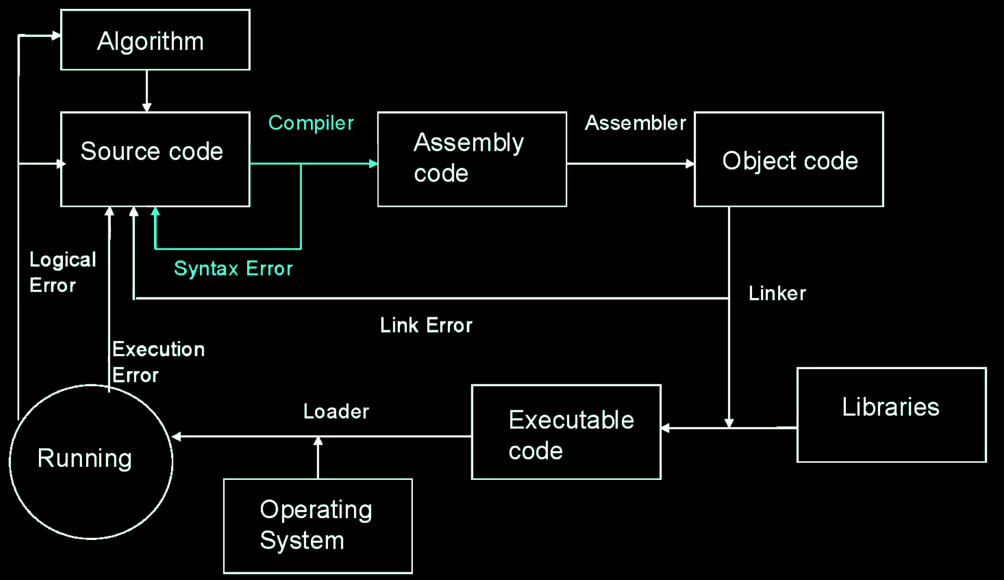
برای رسیدن به برنامه‌ای که هدف نهایی ماست، لازم است برای رفع کردن تمامی خطاها روندی داشته باشیم تا ایرادی باقی نماند. برای مثال می‌توانیم از چنین مسیری استفاده کنیم.
پس تا اینجا یک مرحله جلو رفتیم.

Slide 23
احتمالا برخی از شماMain را هم درست کردید و به این موضوع کهC تفاوت بین حروف بزرگ و کوچک را متوجه می‌شود دقت کردید. اما نوشتنMain به جایmain‌ یک خطای کامپایل نیست و ما در این شرایط باLinker error مواجه می‌شویم. علت رخ دادن این ارور را در آینده در مبحثی به نام تابع متوجه خواهید شد.
حال با درست شدن برخی از ایرادها برنامه کامپایل می‌شود اما با این اخطار مواجه می‌شویم:
دلیل این اتفاق چیست؟
warning: implicit declaration of function 'printf' [-Wimplicit-function-declaration]

Slide 24
به عنوان راهنمایی می‌پرسم. آیا می‌دانید stdio مخفف چه چیزی است؟
در صورت اضافه نکردن کتابخانه‌های مورد نیاز، با ارور یا خطا مواجه می‌شویم تا زمانی که آن را برطرف کنیم.
اگه کامپایلرC بتواند تابع را به صورت ضمنی یاimplicit تعریف کند در این ‌صورت با ارور مواجه نمی‌شویم.
برای عمیق‌تر شدن در این موضوع می‌توانید بیشتر تحقیق کنید. به عنوان مثال می‌توانید به لینک زیر مراجعه کنید و اگر دوست داشتید درباره‌ی این موضوع در کلاس تدریس‌یاری بیشتر بحث کنید.
Header files “stdio.h” and “stdlib.h” in C
https://b2n.ir/248303
https://b2n.ir/842845
Why printf and scanf work without stdio.h?

Slide 25
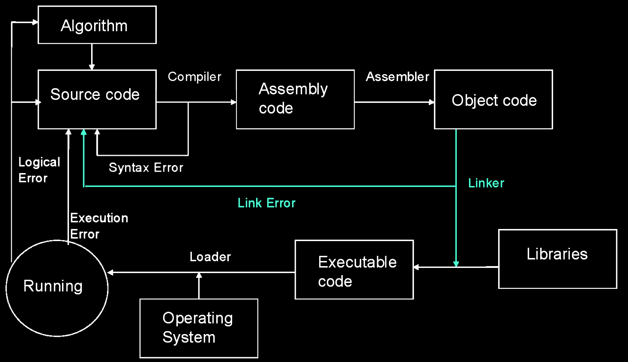
خب خطاهای مربوط به بخشLinker هم برطرف شدند.
حال برنامه را اجرا کنید و برای اولین بخش یعنی جمع دو عدد، برنامه را
هر جور که دوست دارید تست کنید.
آیا برنامه درست کار می‌کند؟
این خطا که مانع ادامه پیدا کردن برنامه شده است،execution error یاruntime error نام دارد چون در زمان اجرا شدن رخ داده است. این بار علت این خطا از کجاست؟

Slide 26
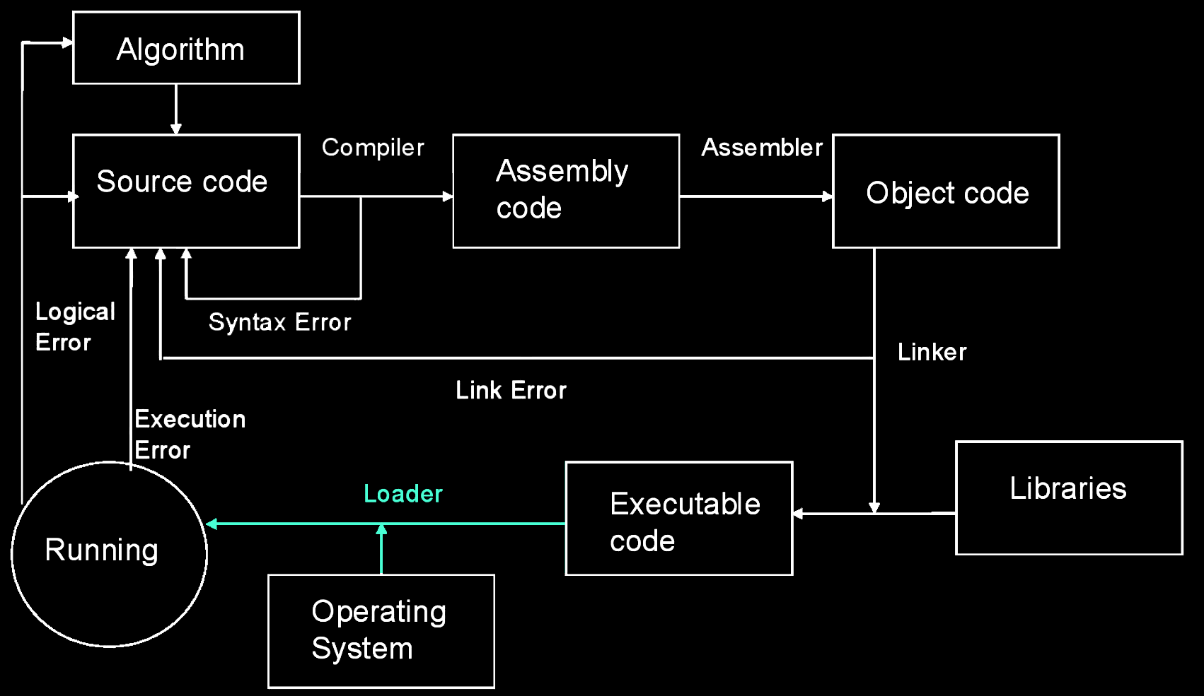
به یاد داشته باشید که قرار ندادن & درscanf یکی از معروف‌ترین خطا‌ها در زمان اجرای برنامه است. در این زمان برنامه‌ی شما به خانه‌ای از حافظه دسترسی پیدا کرده که سیستم عامل اجازه‌ی دسترسی‌اش را به برنامه نمی‌دهد و به همین دلیل مانع ادامه پیدا کردن برنامه خواهد شد.

Slide 27
بالاخره می‌توانیم خود برنامه را تست کنیم که آیا ماشین حساب درست کار می‌کند یا خیر؟ برای شروع خیلی راحت از اولین عملگر یعنی + آغاز می‌کنیم. آیا حاصل ۲ + ۳ درست است؟ حاصل ۲.۵ + ۶.۳ چطور؟ این خطای آخر، یک خطای منطقی^{۱} است؛ یعنی خطایی است که تنها به دست برنامه‌نویس قابل تشخیص است و به کاربردهایی که او در نظر دارد وابسته است. تنها راه تشخیص چنین خطاهایی هم تست کردن مکرر برنامه به ازای ورودی‌های مختلف است.

Slide 28
می‌توانید برای تسلط بیشتر روی خطاها به هر کدام از لینک‌های زیر مراجعه کنید و اگر دوست دارید در کلاس تدریس‌یاری راجع به آن‌ها با تدریس‌یارها صحبت کنید تا بهتر بتوانید از وقوع این ارورها جلوگیری کنید و یا علت ارورها را متوجه شوید. لینک‌های مشابه لینک‌های زیر با نشان دادن تفاوت‌های بین ارورها می‌توانند در یادگیری و عمیق‌تر شدن کمک کنند.
Programming Errors in C
https://b2n.ir/831809
Compile errors VS Runtime errors
https://b2n.ir/999477

Slide 29
;

